Slide 1
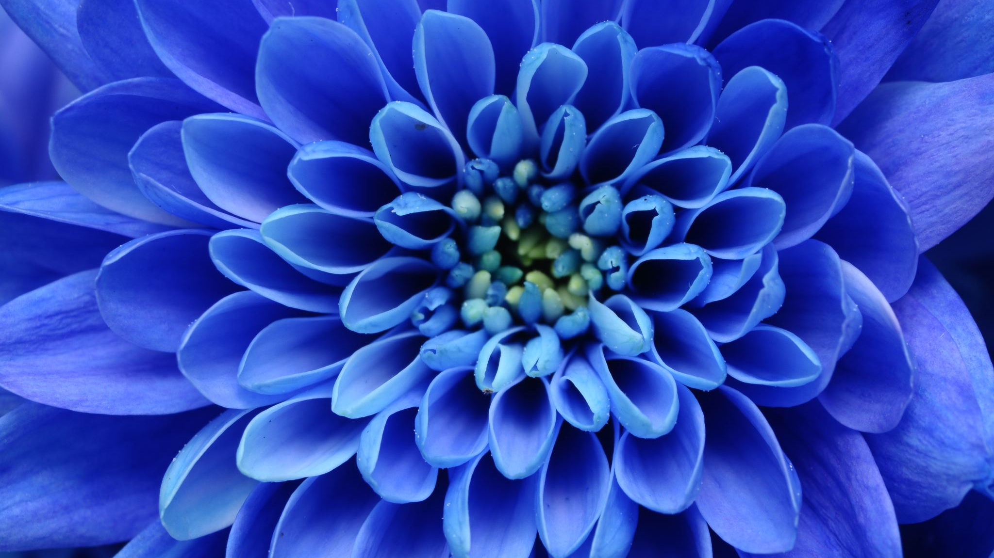
Plantenkennis EVW Oefentoets 4 Antwoorden

Slide 2
Maak de oefentoets, werk volgens bekende manier:
Schrijf van elke plant de volledige Latijnse namen op.
Schrijf (indien aanwezig) de Nederlandse naam op.
Controleer je antwoorden (Antwoordvel Wikiwijs)
Kijk je werk na: - Elke Latijnse naam 1 punt
- elke Nederlandse naam 0,5 punt
Cijfer uitrekenen: punten optellen en delen volgens laatste dia “Beoordeling”
Cijfer doorgeven aan docent (Teams)

Slide 3
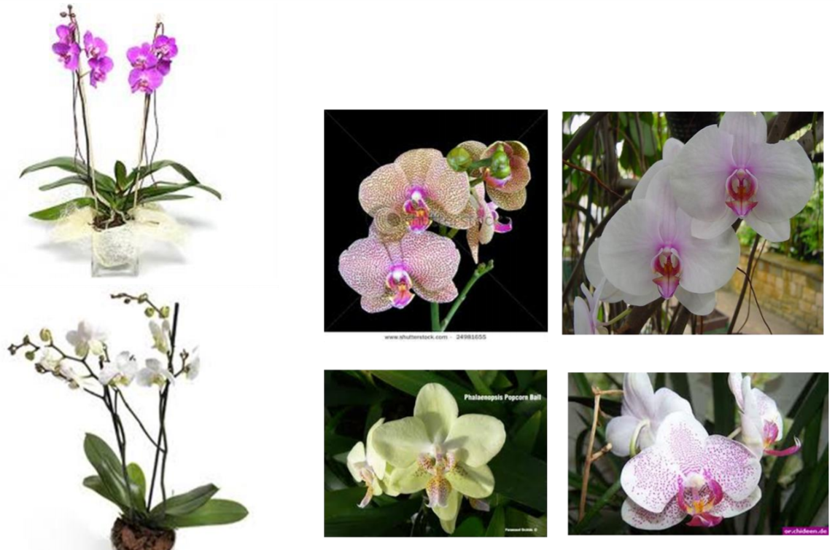
Phalaenopsis cultivars Vlinderorchidee 1

Slide 4
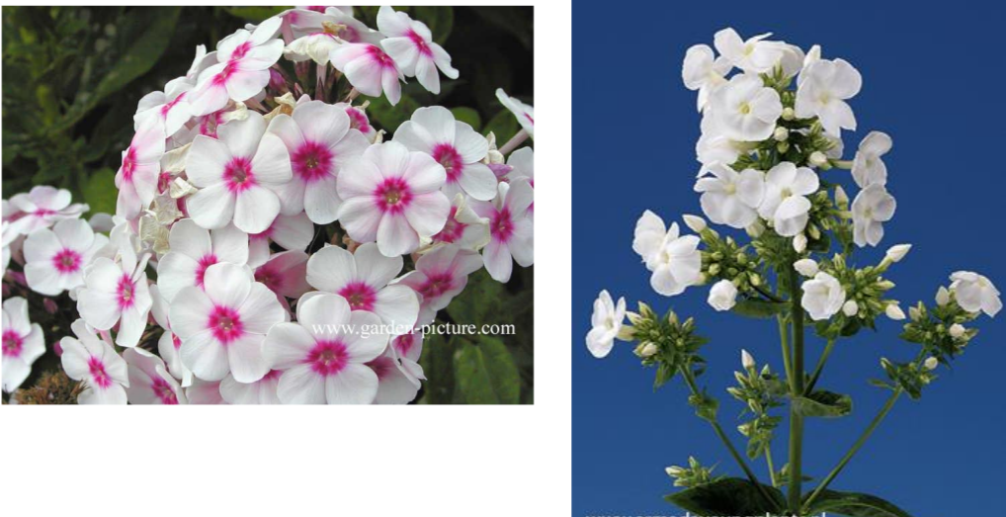
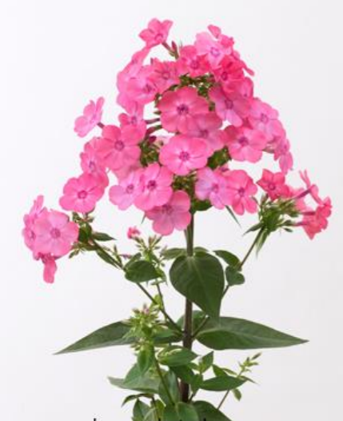
Phlox paniculata Vlambloem 2

Slide 5
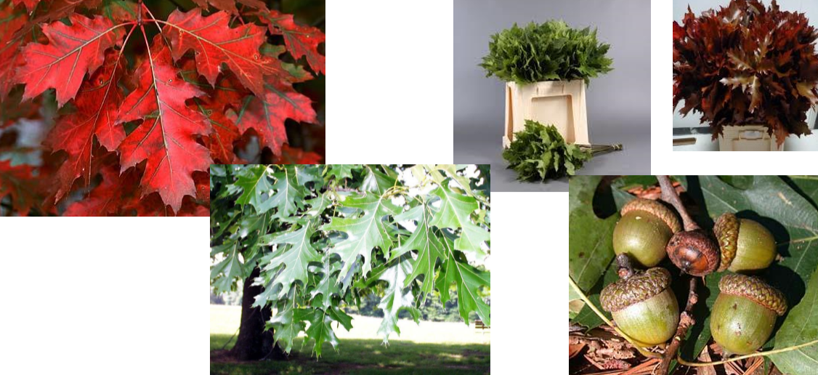
Quercus rubra Amerikaanse Eik 3

Slide 6
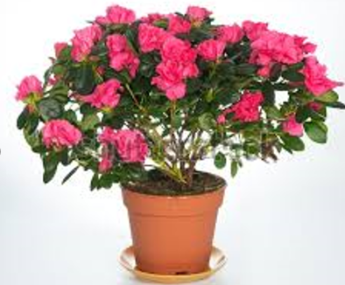
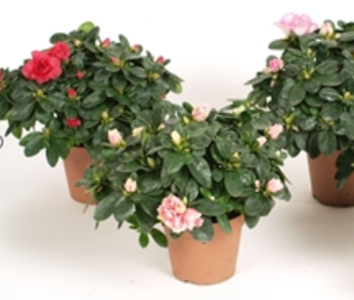
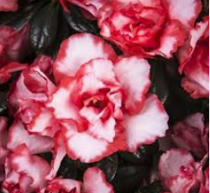
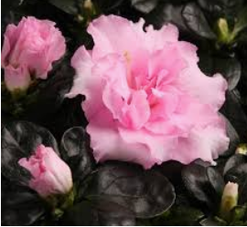
Rhododendron (Simsii Groep) Azalea 4

Slide 7
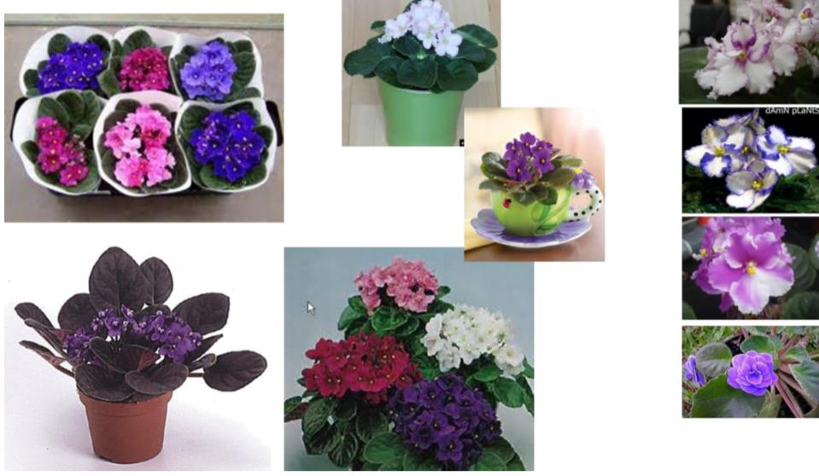
Saintpaulia (Ionantha Groep) Kaaps viooltje 5

Slide 8
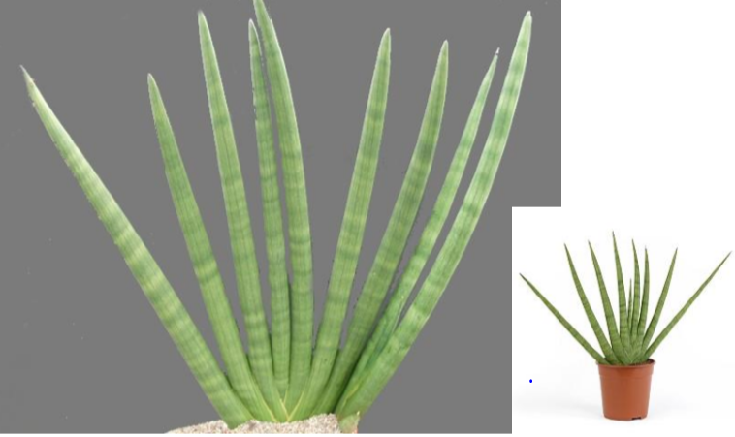
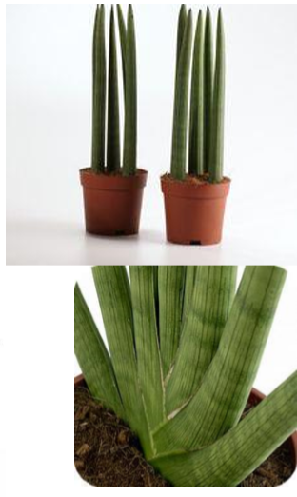
Sansevieria cylindrica ‘Skyline’ - 6

Slide 9
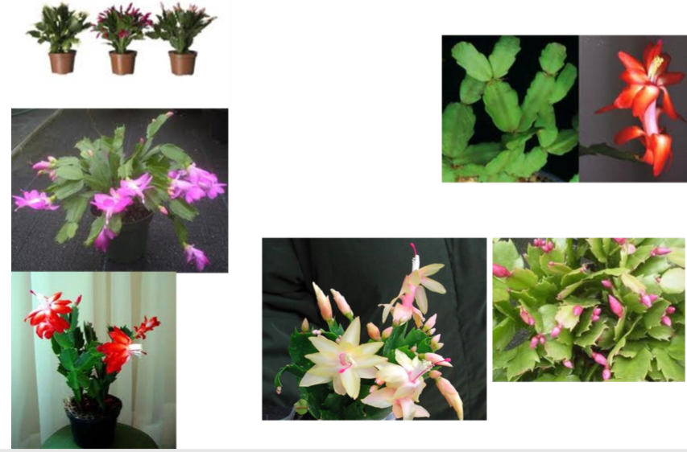
Schlumbergera cultivars Kerstcactus 7

Slide 10
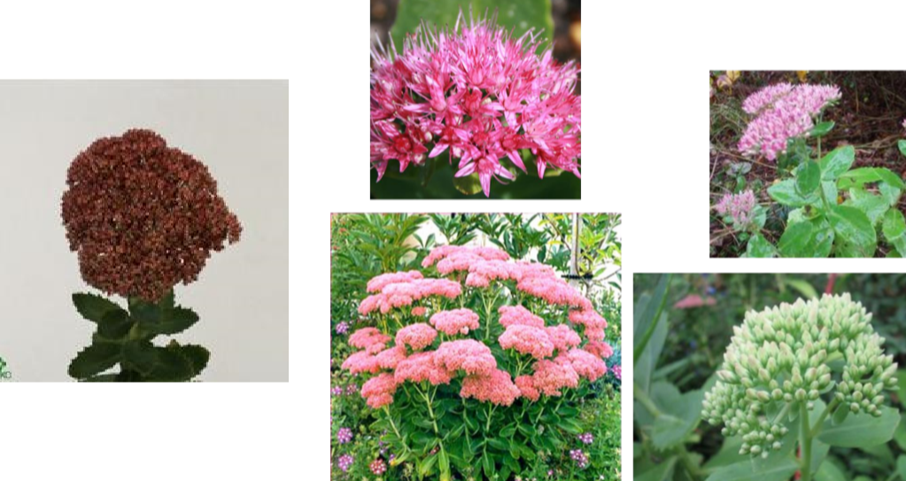
Sedum spectabile Vetkruid 8

Slide 11
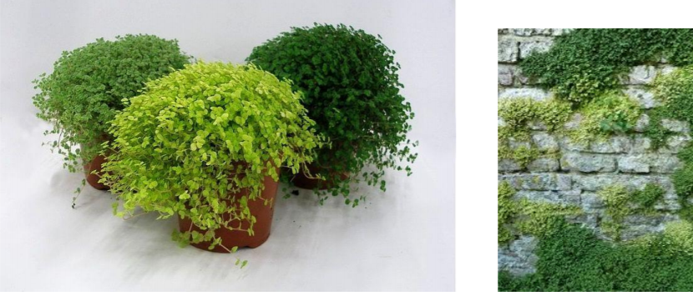
Soleirolia soleirolii Slaapkamergeluk, 9

Slide 12
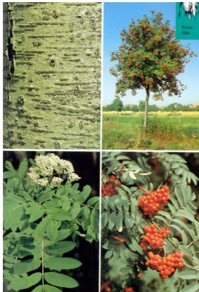
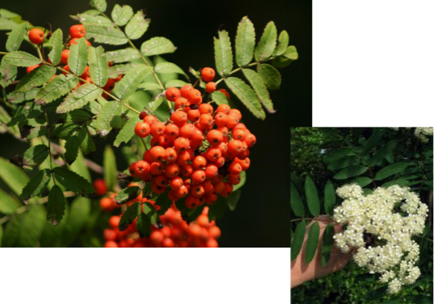
Sorbus aucuparia Lijsterbes 10

Slide 13
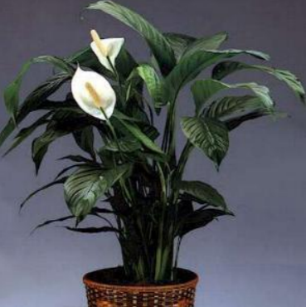
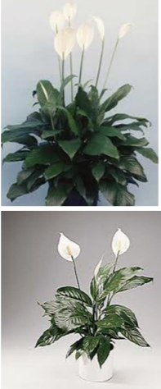
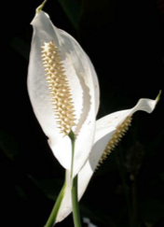
Spathiphyllum cultivars - 11

Slide 14
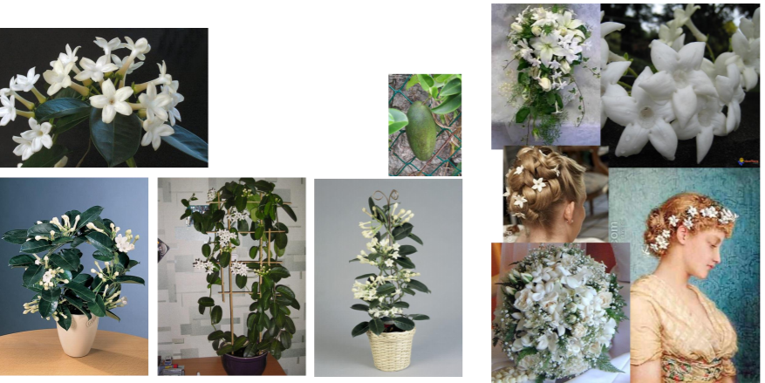
Stephanotis floribunda Bruidsbloem 12

Slide 15
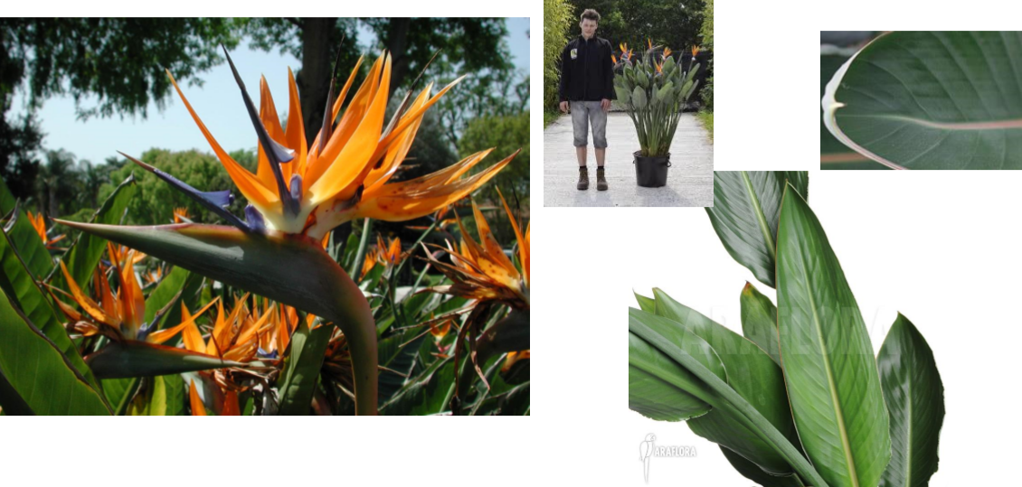
Strelitzia reginae Paradijsvogelbloem 13

Slide 16
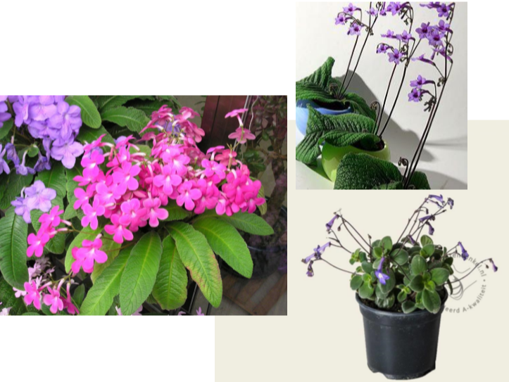
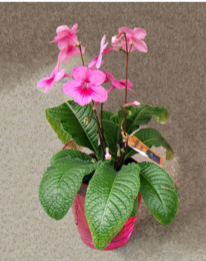
Streptocarpus cultivars Kaapse primula 14

Slide 17
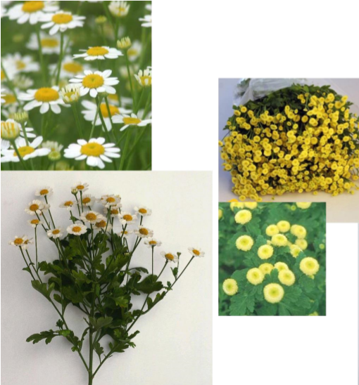
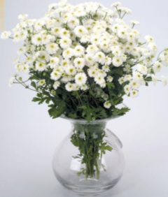
Tanacetum parthenium Moederkruid 15

Slide 18
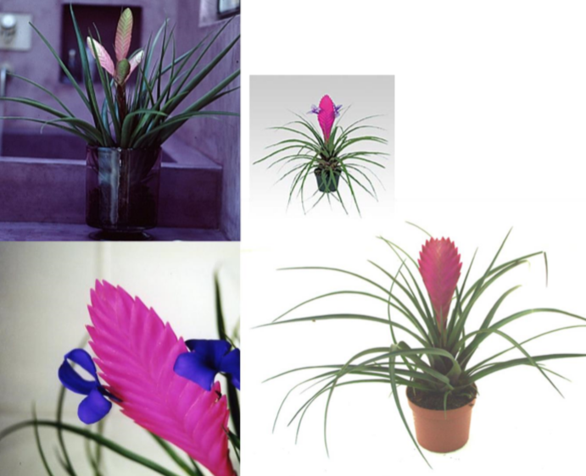
Tillandsia cyanea - 16

Slide 19
Beoordeling:
Totale punten = Cijfer
3,9

